Slide 1

Что проверяет нефункциональное тестирование
Программа может выдавать правильный результат, но делать это слишком медленно, нестабильно или неудобно. Нефункциональное тестирование оценивает не только что делает система, но и как она это делает — скорость, надёжность, удобство в реальных условиях.

Slide 2
Функциональные и нефункциональные требования
Функциональное требование
Нефункциональное требование
Описывает что должна делать система.
Описывает как и при каких условиях система это делает.
«Создать отчёт»
«Создать отчёт за 30 секунд»
Одна функция часто имеет несколько нефункциональных ограничений одновременно.

Slide 3

Измеримость требований
Формулировки вроде «быстро» или «надёжно» не подходят для тестирования — их нельзя проверить объективно. Требование должно содержать конкретный, измеримый критерий.
❌ Неправильно
«Система должна работать быстро»
✅ Правильно
«Операция выполняется за 2 секунды при нагрузке 100 пользователей»

Slide 4

Качество — это набор характеристик
Нельзя оценить качество одним показателем. Система может быть быстрой, но нестабильной — или отлично работать при малой нагрузке, но падать в реальных условиях.
Для каждого продукта приоритеты разные: внутренняя служебная программа и массовый интернет-сервис требуют разных акцентов.
Скорость
Надёжность
Удобство
Время отклика
Стабильность под нагрузкой
Опыт пользователя

Slide 5
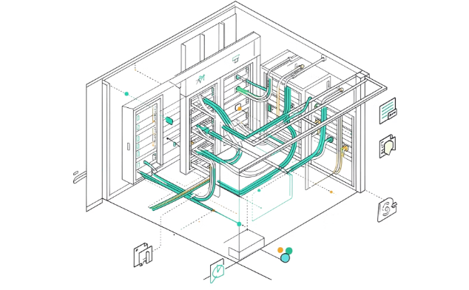



Роль условий эксплуатации
Тестовая среда
Промышленная среда
Интерпретация
Контролируемые условия, минимальная нагрузка, идеальная сеть
Реальное оборудование, объём данных, конкурирующие процессы
Результат всегда рассматривается вместе с условиями его получения
Если тестовое окружение сильно отличается от промышленного — результаты требуют осторожной интерпретации.

Slide 6

Повторяемость результатов
Одно успешное измерение ещё не даёт надёжного вывода. Если операция сначала выполняется быстро, а затем медленнее — нужно исследовать стабильность.
Проверить после исправления
Тест, который нельзя воспроизвести, — не тест, а наблюдение.
Измерить в контроле
Сравнить прогон

Slide 7
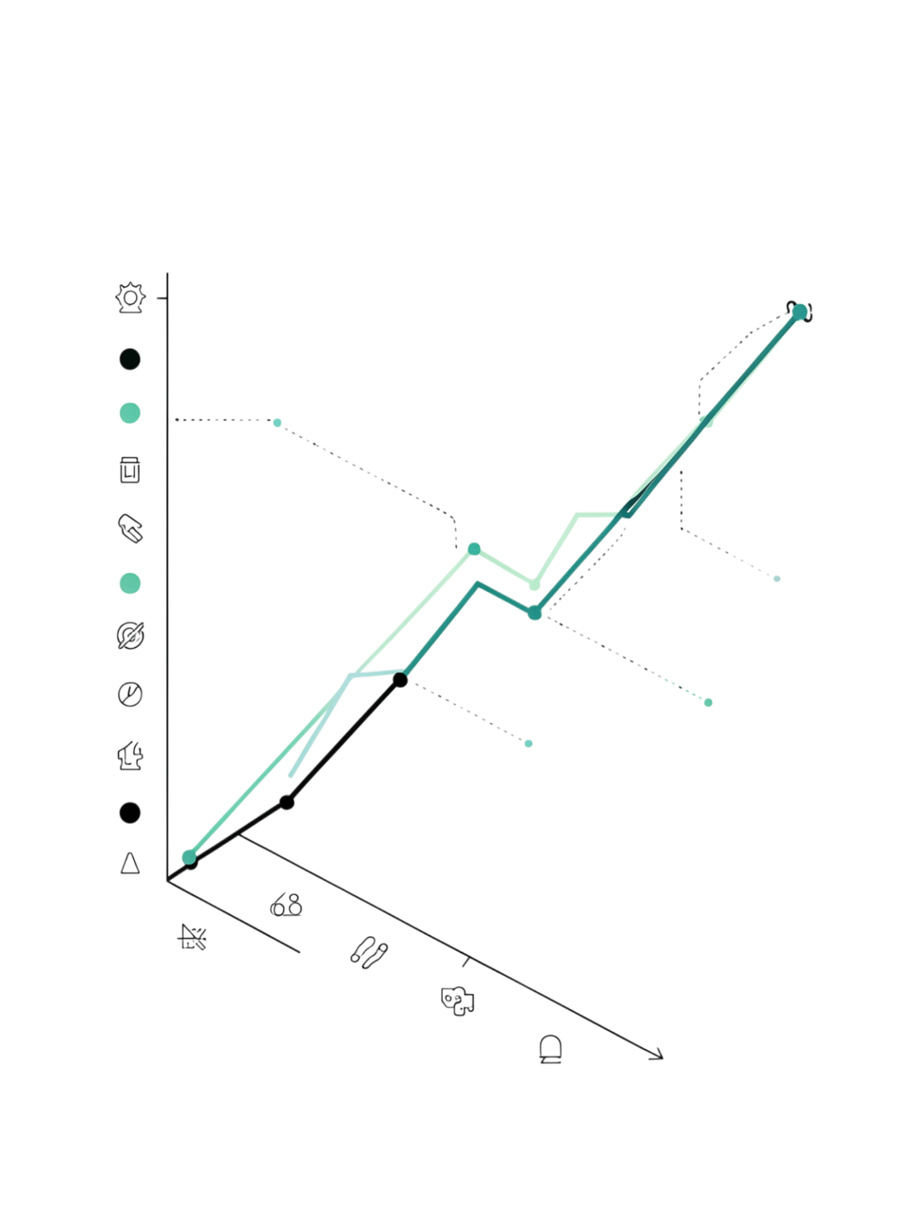
Базовый уровень качества
Перед оценкой изменений полезно зафиксировать исходное состояние системы — это базовый уровень для сравнения.
1
Зафиксируйте исходные показатели
До любых изменений измерьте и запишите текущее поведение системы.
2
Сравнивайте после обновлений
Если операция стала выполняться дольше — это сигнал для анализа, даже если формальный предел ещё не нарушен.
3
Обнаруживайте проблемы заранее
Базовый уровень помогает находить деградацию до того, как она станет критичной.

Slide 8
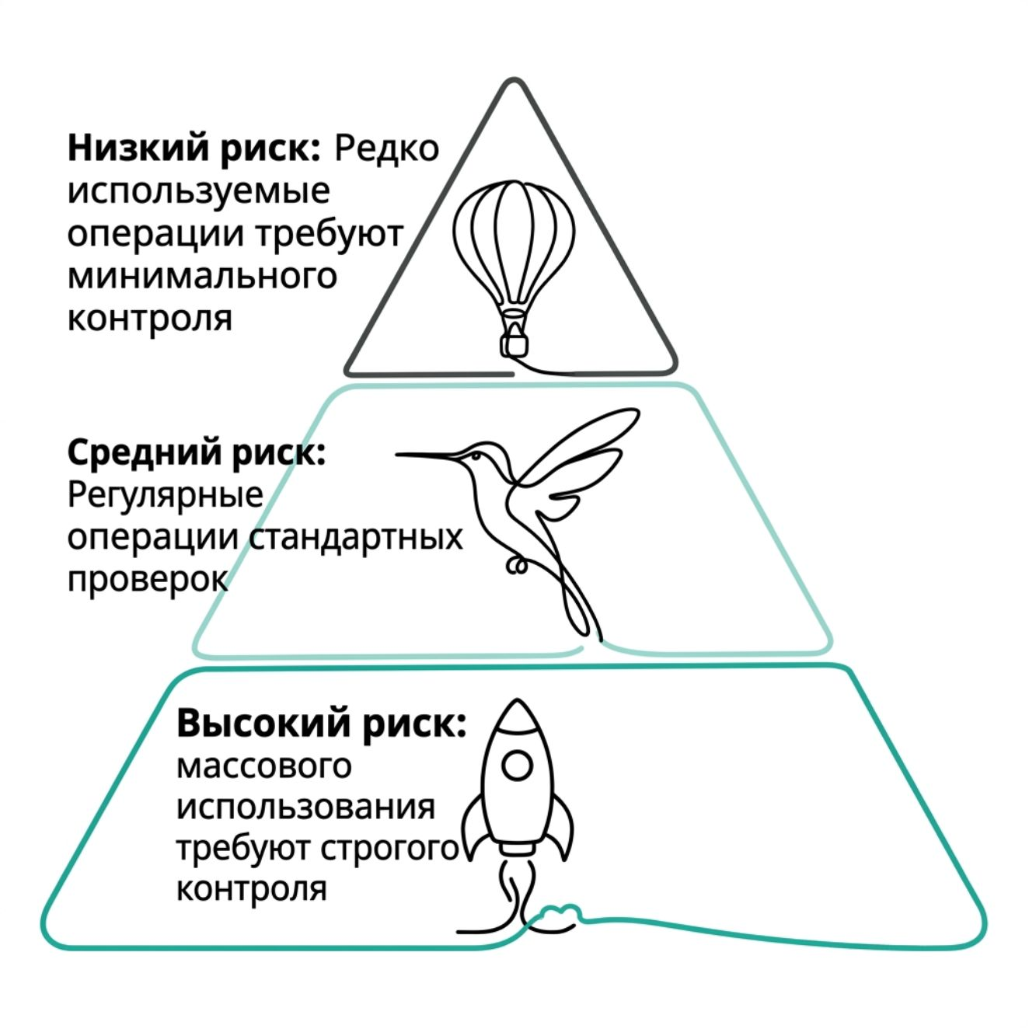
Риск-ориентированный выбор проверок
Проверить все характеристики с одинаковой глубиной обычно невозможно. Сосредоточьте внимание на том, что наиболее критично.
Правило: глубина проверки должна соответствовать риску отказа.
Высокий риск
Низкий риск
Функции для большого числа пользователей — строгие проверки.
Редко используемые операции — меньше внимания.

Slide 9
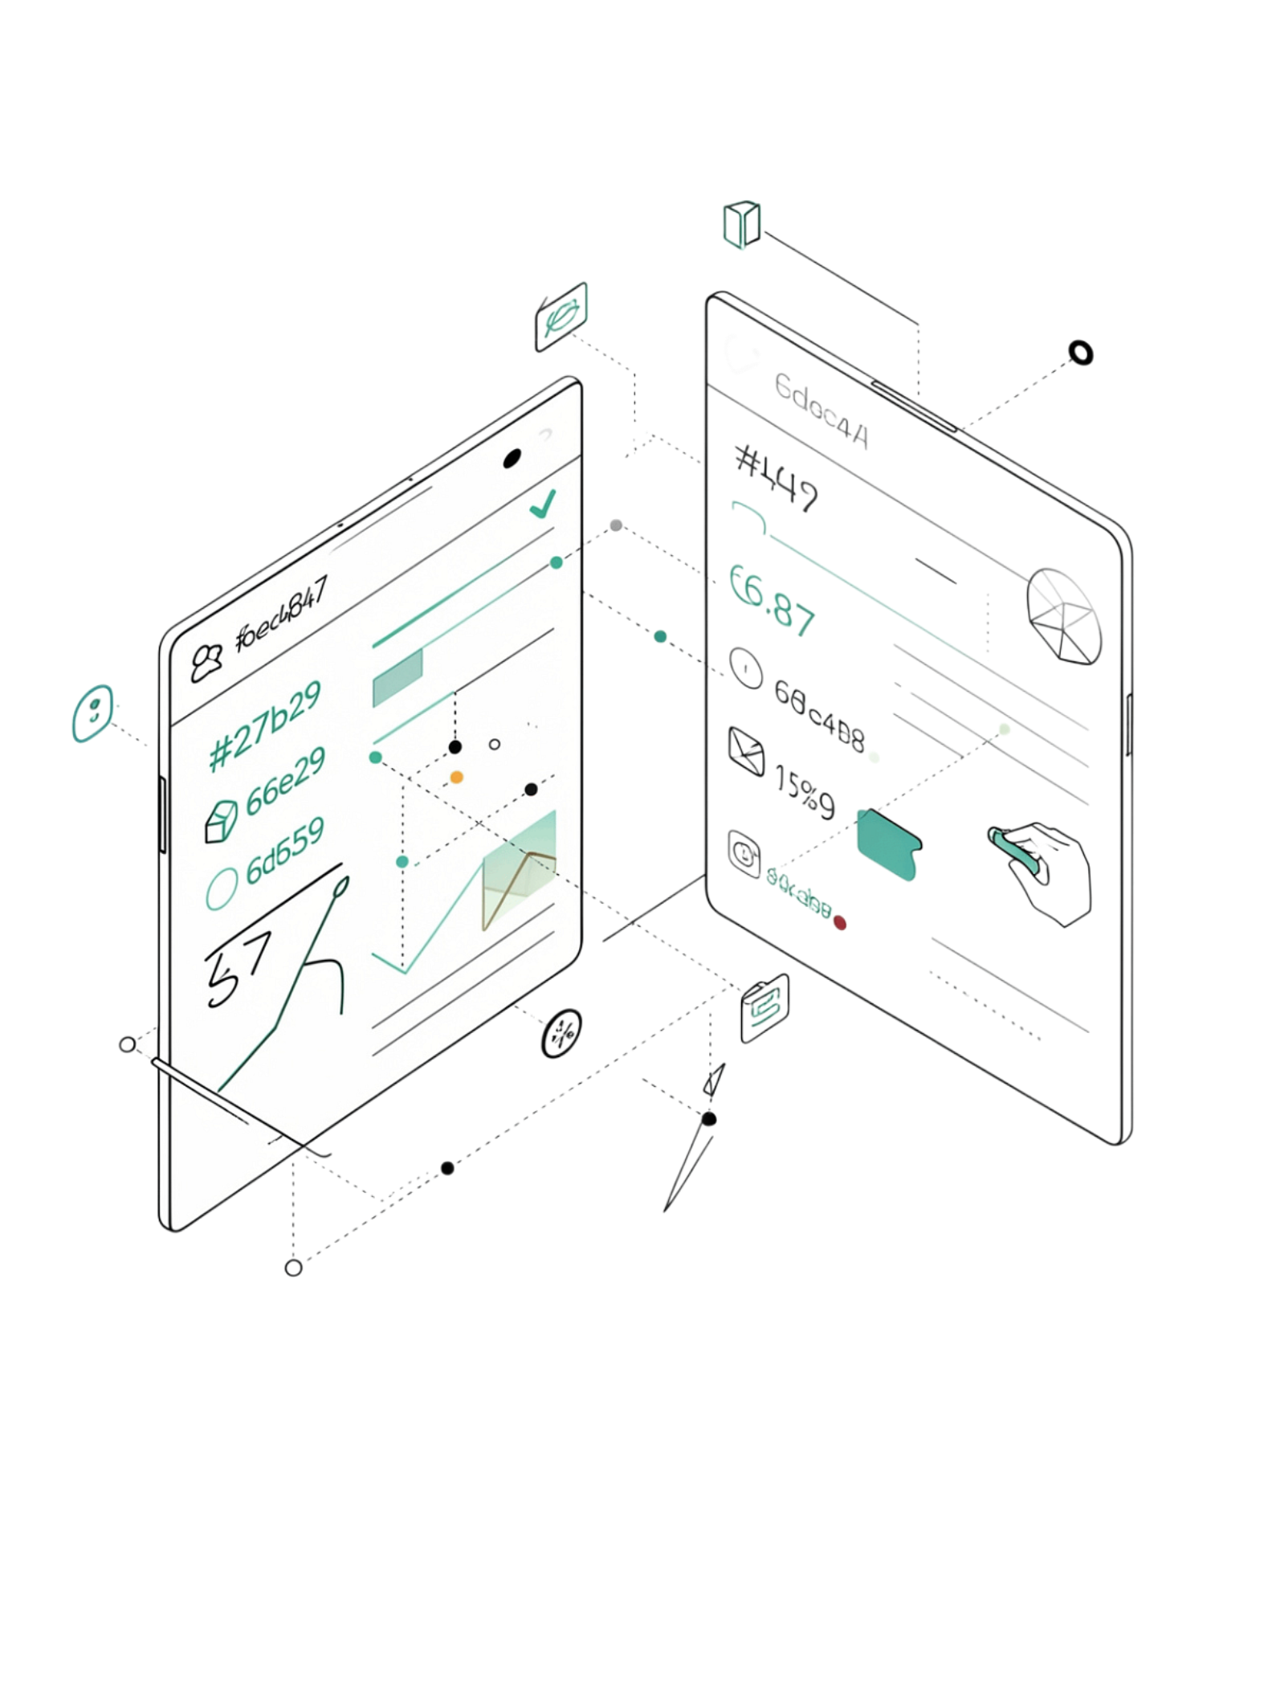

Интерпретация результатов
Результат нефункционального теста редко оценивается просто как «работает» или «не работает». Вы получаете значения, которые нужно сравнить с требованиями.
Наблюдаемое значение
Условие проверки
Что показало измерение?
Например: 4 секунды
При каких условиях?
Например: 50 одновременных пользователей
Критерий оценки
Каков установленный предел?
Например: не более 3 секунд
Число без контекста ничего не означает. Всегда фиксируйте все три компонента в отчёте.

Slide 10

Место в процессе разработки
Нефункциональное тестирование нельзя оставлять только на конец. Серьёзная проблема качества, обнаруженная перед выпуском, может потребовать существенных изменений.
Непрерывный мониторинг
Выпуск с уверенностью
Определить критерии
Проверки в разработке
Определите критерии заранее
Проверяйте по мере развития
Находите проблемы постепенно
На ранних этапах, а не перед релизом.
Выполняйте соответствующие проверки на каждом этапе.
Не накапливайте их до релиза.

